Slide 1


Slide 2

第6章 组件通信与广播消息

Slide 3


01
Intent简介
02
Intent过滤器
03
BroadcastReceiver使用

Slide 4

1
Intent简介

Slide 5

Intent简介
Intent（意图）是一个对象，它是一个被动的数据结构保存一个将要执行操作的抽象描述，或在广播的情况下，通常是某事已经发生并正在执行，开发人员通常使用该对象激活Activity、Service和BroadcastReceiver。Intent用于相同或者不同应用程序组件间的后期运行时绑定。

Slide 6
Intent简介
对于不同的组件，Android系统提供了不同的Intent发送机制进行激活。
Intent对象可以传递给Context.startActivity()或Activity.startActivityForResult()方法来启动Activity或者让已经存在的Activity去做其他任务。（Intent对象也可以作为Activity.setResult()方法的参数，将信息返回给调用startActivityForResult()方法的Activity）
Intent对象可以传递给Context.startService()方法来初始化Service或者发送新指令到正在运行的Service。类似的，Intent对象可以传递Context.bindService()方法来建立调用组件和目标Service之间的链接。它可以有选择的初始化没有运行的服务。
Intent对象可以传递给Context.sendBroadcast()、Context.sendOrderedBroadcast()或Context.sendStickyBroadcast()等广播方法，使其被发送给所有感兴趣的BroadcastReceiver。

Slide 7

主要内容
1
创建并配置Activity
2
启动Activity
3
使用Bundle在Activity之间交换数据
4
调用另一个Activity并返回结果

Slide 8
创建并配置Activity
1．创建Activity
创建Activity，大致可以分为以下两个步骤。
（1）创建一个Activity一般是继承android.app包中的Activity类，不过在不同的应用场景下，也可以继承Activity的子类。
import android.app.Activity;
public class DetailActivity extends Activity {
}

Slide 9
创建并配置Activity
（2）重写需要的回调方法。通常情况下，都需要重写onCreate()方法，并且在该方法中调用setContentView()方法设置要显示的视图。
@Override
public void onCreate(Bundle savedInstanceState) {
super.onCreate(savedInstanceState);
setContentView(R.layout.activity_detail);
}

Slide 10
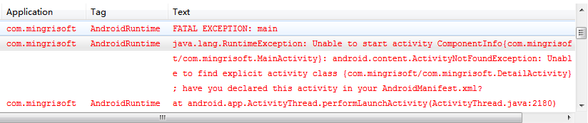
创建并配置Activity
2．配置Activity
创建Activity后，还需要在AndroidManifest.xml文件中配置该Activity，如果没有配置该Activity，而在程序中又启动了该Activity，那么将抛出如下图所示的异常信息。

Slide 11
配置Activity
具体的配置方法是在<application></application>标记中添加<activity></activity>标记实现。<activity>标记的基本格式如下：
<activity
android:icon="@drawable/图标文件名"
android:name="实现类"
android:label="说明性文字"
android:theme="要应用的主题"
…
>
…
</activity>

Slide 12
Android系统自带的常用主题样式
主题样式 | 说明
android:theme="@android:style/Theme.Dialog" | Activity显示为对话框模式
android:theme="@android:style/Theme.NoTitleBar" | 不显示应用程序标题栏
android:theme="@android:style/Theme.NoTitleBar.Fullscreen" | 不显示应用程序标题栏，并全屏
android:theme="@android:style/Theme.Light " | 背景为白色
android:theme="@android:style/Theme.Light.NoTitleBar" | 白色背景并无标题栏
android:theme="@android:style/Theme.Light.NoTitleBar.Fullscreen" | 白色背景，无标题栏，并全屏
android:theme="@android:style/Theme.Black" | 背景为黑色
android:theme="@android:style/Theme.Black.NoTitleBar" | 黑色背景并无标题栏
android:theme="@android:style/Theme.Black.NoTitleBar.Fullscreen" | 黑色背景，无标题栏，并全屏
android:theme="@android:style/Theme.Wallpaper" | 使用系统桌面作为应用程序背景
android:theme="@android:style/Theme.Wallpaper.NoTitleBar" | 使用系统桌面作为应用程序背景，并无标题栏
android:theme="@android:style/Theme.Wallpaper. NoTitleBar.Fullscreen" | 使用系统桌面作为应用程序背景，无标题栏，并全屏
android:theme="@android:style/Theme.Translucent | 透明背景
android:theme="@android:style/Theme.Translucent.NoTitleBar" | 透明背景并无标题栏
android:theme="@android:style/Theme.Translucent. NoTitleBar.Fullscreen" | 透明背景、无标题栏，并全屏
android:theme="@android:style/Theme.Panel" | 去掉窗口装饰在一个空的矩形框中填充内容，且位于屏幕中央
android:theme="@android:style/Theme.Light.Panel" | 采用亮背景主题去掉窗口装饰在一个空的矩形框中填充内容，且位于屏幕中央

Slide 13
配置Activity
在AndroidManifest.xml文件中配置DetailActivity，该类保存在<manifest>标记指定的包中，关键代码如下：
<activity
android:icon="@drawable/ic_launcher"
android:name=".DetailActivity"
android:label="详细"
>
</activity>

Slide 14
启动Activity
1．显示启动
显示启动Activity大致可以分为以下两个步骤。
（1）需要创建Intent对象，可以使用下面的语法格式。
Intent intent = new Intent(Context packageContext, Class<?> cls)
（2）应用startActivity()方法来启动Activity。startActivity()方法的语法格式如下：
public void startActivity (Intent intent)

Slide 15
启动Activity
2．隐式启动
需要在自己的应用程序中，展示一个网页，就可以调用系统的浏览器来打开这个网页就行了，而不必自己再编写一个浏览器。这时，可以使用下面的语句实现。
Intent intent = new Intent(); // 创建Intent对象
intent.setAction(Intent.ACTION_VIEW); // 为Intent设置动作
intent.setData(Uri.parse("http://www.mingribook.com")); // 为Intent设置数据
startActivity(intent); // 将Intent传递给Activity

Slide 16
启动Activity
也可以使用下面的语句实现。
Intent intent = new Intent(Intent.ACTION_VIEW,
Uri.parse("http://www.mingribook.com")); // 创建Intent对象
startActivity(intent); // 将Intent传递给Activity

Slide 17
标准Activity action说明
常 量 | 说 明
ACTION_MAIN | 作为初始的Activity启动，没有数据输入输出
ACTION_VIEW | 将数据显示给用户
ACTION_ATTACH_DATA | 用于指示一些数据应该附属于其他地方
ACTION_EDIT | 将数据显示给用户用于编辑
ACTION_PICK | 从数据中选择一项，并返回该项
ACTION_CHOOSER | 显示Activity选择器，允许用户在继续前按需选择
ACTION_GET_CONTENT | 允许用户选择特定类型的数据并将其返回
ACTION_DIAL | 使用提供的数字拨打电话
ACTION_CALL | 使用提供的数据给某人拨打电话
ACTION_SEND | 向某人发送消息，接收者未指定
ACTION_SENDTO | 向某人发送消息，接收者已指定
ACTION_ANSWER | 接听电话
ACTION_INSERT | 在给定容器中插入空白项
ACTION_DELETE | 从容器中删除给定数据
ACTION_RUN | 无条件运行数据
ACTION_SYNC | 执行数据同步
ACTION_PICK_ACTIVITY | 挑选给定Intent的Activity，返回选择的类
ACTION_SEARCH | 执行查询
ACTION_WEB_SEARCH | 执行联机查询
ACTION_FACTORY_TEST | 工厂测试的主入口点

Slide 18
使用Bundle在Activity之间交换数据
Bundle是一个字符串值到各种Parcelable类型的映射，用于保存要携带的数据包。也可理解为Bundle是一个key-value（键-值）对的组合。我们可以根据其中的key来获取具体的内容（value）。
将数据存放在Bundle对象中，并将其添加到Intent对象中，可以通过下面的代码实现。
Bundle bundle=new Bundle(); //创建并实例化一个Bundle对象
bundle.putCharSequence("user", user); //保存用户名
bundle.putCharSequence("pwd", pwd); //保存密码
intent.putExtras(bundle); //将Bundle对象添加到Intent对象中

Slide 19
使用Bundle在Activity之间交换数据
获取传递过来的字符串类型的用户名和密码，可以使用下面的代码。
Intent intent=getIntent(); //获取Intent对象
Bundle bundle=intent.getExtras(); //获取传递的数据包
bundle.getString("user"); //获取输入的用户名
bundle.getString("pwd"); //获取输入的密码

Slide 20
调用另一个Activity并返回结果
要实现调用另一个Activity并返回结果，经常需要使用以下3个方法。
startActivityForResult(Intent intent, int requestCode)方法
public void startActivityForResult (Intent intent, int requestCode)
setResult(int resultCode, Intent data)方法
public final void setResult (int resultCode, Intent data)
nActivityResult(int requestCode, int resultCode, Intent data)方法
protected void onActivityResult(int requestCode, int resultCode, Intent data)

Slide 21
2
Intent过滤器

Slide 22
Intent过滤器
过滤器中包含的域和Intent对象中动作（action）、数据（data）和分类域（category）相对应。过滤器对于隐式Intent在这3个方面分别进行测试。仅有通过全部测试时，Intent对象才能发送给拥有在过滤器的组件。然而，由于组件可以包含多个过滤器，Intent对象在一个过滤器上失败并不代表不能通过其他测试。下面对这些测试进行详细介绍。

Slide 23
Intent过滤器
1．动作测试
配置文件中的<intent-filter>标签将动作作为<action>子标签列出，例如：
<intent-filter …>
<action android:name="com.example.project.SHOW_CURRENT" />
<action android:name="com.example.project.SHOW_RECENT" />
<action android:name="com.example.project.SHOW_PENDING" />
…
</intent-filter>

Slide 24
Intent过滤器
2．种类测试
配置文件中的<intent-filter>标签将分类作为category子标签列出，例如：
<intent-filter …>
<category android:name="android.intent.category.DEFAULT" />
<category android:name="android.intent.category.BROWSABLE" />
…
</intent-filter>

Slide 25
Intent过滤器
3．数据测试
配置文件中的<intent-filter>标签将数据作为data子标签列出，例如：
<intent-filter …>
<data android:mimeType="video/mpeg" android:scheme="http" …/>
<data android:mimeType="audio/mpeg" android:scheme="http" …/>
…
</intent-filter>

Slide 26
Intent过滤器
URI可以分成scheme、host、port和path几个独立的部分：
scheme://host:port/path
例如，下面的URI：
content://com.example.project:200/folder/subfolder/etc

Slide 27
Intent过滤器
text/*
audio/*

Slide 28
数据测试规则说明
编号 | Intent对象 |  | 过滤器 |  | 通过条件
 | URI | 数据类型 | URI | 数据类型
1 | 未指定 | 未指定 | 未指定 | 未指定 | 无条件通过
2 | 指定 | 未指定 | 指定 | 未指定 | 两个URI匹配
3 | 未指定 | 指定 | 未指定 | 指定 | 两个数据类型匹配
4 | 指定 | 指定 | 指定 | 指定 | URI和数据类型匹配

Slide 29
3
BroadcastReceiver使用

Slide 30
主要内容
1
BroadcastReceiver简介
2
BroadcastReceiver应用

Slide 31
BroadcastReceiver简介
BroadcastReceiver类是所有广播接收器的抽象基类。其实现类用来对发送出来的广播进行筛选并做出响应。广播接收器的生命周期非常简单。当消息到达时，接收器调用onReceive()方法。在该方法结束后，BroadcastReceiver实例失效。

Slide 32
BroadcastReceiver简介
用于接收的广播有以下两大类：
普通广播：使用Context.sendBroadcast()方法发送，它们完全是异步的。广播的全部接收者以未定义的顺序运行，通常在同一时间。这非常高效，但是也意味着接收者不能使用结束或者终止API。
有序广播：使用Context.sendOrderedBroadcast()方法发送，它们每次只发送给一个接收者。由于每个接收者依次运行，它能为下一个接收者生成一个结果，或者它能完全终止广播以便不传递给其他接收者。有序接收者运行顺序由匹配的intent-filter的android:priority属性控制，具有相同优先级的接收者运行顺序任意。

Slide 33

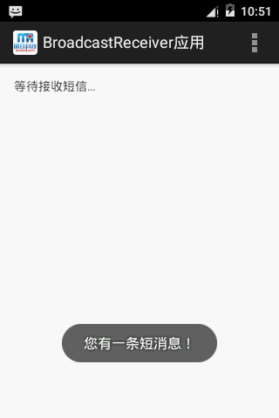
BroadcastReceiver应用
实现当接收到短信时给出提示信息的功能。

Slide 34
小结
在本章中首先介绍了创建并配置Activity，以及如何启动Activity，这里介绍了两种方法，一种是显示启动，另一种是隐式启动；然后介绍了使用Bundle在Activity之间交换数据，以及调用另一个Activity并返回结果；接下来又介绍了Intent过滤器；最后介绍了BroadcastReceiver及其应用。其中，如何创建、配置并启动Activity，以及Activity之间交换数据是本章的重点，需要重点掌握。

Slide 35
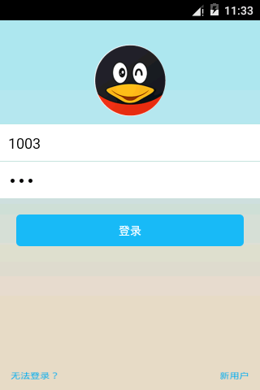
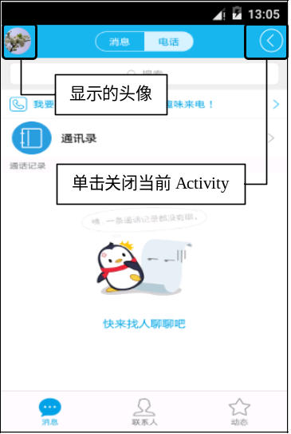
上机指导
本实例将实现在第一个Activity中显示帐号登录界面，输入正确的帐号和密码后，启动另一个Activity显示当前登录帐号的头像。

Slide 36


